Slide 1


ACCUEIL DES LAURÉATS DE CONCOURS
UNC – MARDI 22 AOÛT 2023
Notre école, faisons-la ensemble

Slide 2
DÉROULÉ DE LA MATINÉE
8h15 Temps de présentation et d'accueil :
Madame la présidente de l’UNC
Monsieur le Vice-Recteur
Présentation des représentants de l’administration et des représentants des filières de l’INSPE
8h45 Les interventions :
Intervention de la division du personnel
Le planning et les contenus de la formation à l’INSPE suivant les stagiaires - Stéphane MINVIELLE
Droits et obligations des fonctionnaires - Francis MODÉRAN
10h45 Les interventions (suite) :
Évaluation et titularisation - Laurent CHARDON
Quelques chiffres sur l’enseignement en Nouvelle-Calédonie - David BROUSTET
Questions diverses

Slide 3
Accueil par madame la présidente de l’UNC

Slide 4
Accueil par monsieur le Vice-Recteur

Slide 5
Présentation des représentants de l’administration et des représentants des filières de l’INSPE

Slide 6
Les différents types de stagiaires, les modalités de leur formation, l’affectation
Margot LE ROUX

Slide 7
L’organisation de l’année de stage
du 1er septembre 2023 au 31 août 2024
Le statut de stagiaire
Réussite concours de l’Éducation nationale
Une année probatoire : (alternance mise en situation professionnelle/formation)

Slide 8
La date de nomination
Le procès verbal d’installation sera signé le 1er septembre 2023 en établissement
La formation des stagiaires est déterminée en fonction de leurs besoins et prévoit une articulation entre les périodes de formation et les périodes de stage en responsabilité
Formation : l'ensemble des stagiaires bénéficie d'un parcours de formation adapté prenant en compte les parcours universitaire et professionnel antérieurs.
Stage en responsabilité : à temps partiel ou à temps plein en établissement

Slide 9
Le tutorat
Chaque stagiaire se voit désigner un tuteur : il apporte tout au long de l’année conseil et assistance, sur la base de son expérience, de l’accueil du stagiaire dans sa classe et de l’observation du stagiaire dans la sienne.
Le classement
Il interviendra au plus tôt au mois de novembre.
Seront pris en compte les justificatifs fournis lors de la constitution de votre dossier administratif
La rémunération
Quelle que soit la quotité d’affectation les stagiaires bénéficient d’un traitement à taux complet

Slide 10
Votre dossier administratif et financier
Dépôt des dossiers sur la plateforme informatisée du vice-rectorat : https://madnc.ac-noumea.nc en vue de transmettre l’ensemble des pièces nécessaires à la constitution des dossiers administratif et financier.
C’est important pour votre rémunération à compter du 1er septembre 2023 et pour votre classement.
Le classement est effectué conformément aux dispositions du décret du 5 décembre 1951 modifié.

Slide 11
Stagiaires à temps partiel
1ère période de stage : 01/09/2023 – 31/01/2024 | 2nd période de stage : 01/02/2024 – 31/08/2024
6h/semaine en pratique accompagnée dans la classe du tuteur (lundi matin, jeudi après-midi et vendredi matin) Formation à l’INSPE | 12h/semaine en responsabilité devant élèves (lundi matin, mardi après-midi, jeudi et vendredi matin) Formation à l’INSPE

Slide 12
Stagiaires à temps complet titulaires d’un MEEF
1ère période de stage : 01/09/2023 – 31/01/2024 | 2e période de stage : 01/02/2024– 31/08/2024
18h/semaine en responsabilité devant élèves 2 regroupements à l’INSPE | 18h/semaine en responsabilité devant élèves 3 regroupements à l’INSPE
1ère période de stage
Regroupement 1 | 16 au 18 octobre 2023
Regroupement 2 | 20 au 22 novembre 2022
2e période de stage
Regroupement 3 | 5 au 7 février 2024
Regroupement 4 | 15 au 17 avril 2024
Regroupement 5 | 3 au 7 juin 2024

Slide 13
Stagiaires à temps complet non titulaires d’un MEEF
1ère période de stage : 01/09/2023 – 31/01/2024 | 2e période de stage : 01/02/2024– 31/08/2024
18h/semaine en responsabilité devant élèves 2 regroupements à l’INSPE | 18h/semaine en responsabilité devant élèves 3 regroupements à l’INSPE
1ère période de stage
Regroupement 1 | 16 au 20 octobre 2023
Regroupement 2 | 20 au 24 novembre 2022
2e période de stage
Regroupement 3 | 5 au 7 février 2024
Regroupement 4 | 15 au 19 avril 2024
Regroupement 5 | 3 au 7 juin 2024

Slide 14
L’objectif de l’année de stage étant de permettre aux stagiaires de se former :
pas de fonction de professeur principal, ni d’heures supplémentaires
pas d’activité à titre accessoire (cumul d’activités)
dans le cadre du suivi administratif des stagiaires les chefs d’établissement et l’INSPE communiquent à la division du personnel tout évènement de nature à interrompre la durée réglementaire de stage (absences injustifiées, maladie, maternité etc…).

Slide 15
Modalités d’évaluation et de titularisation
Référence : note de service ministérielle publiée au bulletin officiel n°27 du 6 juillet 2023
Stagiaires dont l’évaluation est soumise au jury académique
Stagiaires dont l’évaluation n’est pas soumise au jury académique
Le vice-recteur titularise ou, selon les cas, renouvelle, prolonge le stage.
Le ministre licencie ou réintègre dans le corps d’origine.

Slide 16
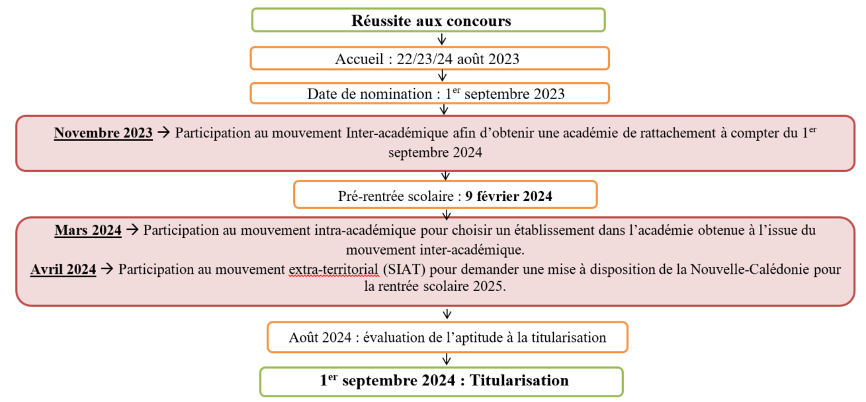
Étapes signalées pour l’affectation dans l’enseignement public

Slide 17
Qu’est-ce que le mouvement Inter-académique ?
(novembre 2023)
Il s’agit du mouvement national annuel à gestion déconcentrée (MNGD) au cours duquel sont notamment réalisées les premières affectations des néo-titulaires en académie.
Participation obligatoire de tous les stagiaires de la fonction publique d’État (enseignement public).

Slide 18
Qu’est-ce que le mouvement extra-territorial ?
(avril-mai 2024)
Il s’agit du mouvement d’affectation des personnels enseignants, d’éducation et d’orientation vers la Nouvelle-Calédonie (SIAT).
note de service à paraître au BOEN courant avril 2024.
participation obligatoire des futurs néo-titulaires de septembre 2024 du cadre État, désireux d’obtenir une mise à disposition en qualité de titulaires en Nouvelle-Calédonie à la rentrée scolaire calédonienne 2025.

Slide 19
La communication
La communication entre le vice-rectorat et les stagiaires se fait exclusivement par courrier électronique à l'adresse de messagerie professionnelle :
prenom.nom@ac-noumea.nc
Accès au webmail : http://webmail.ac-noumea.nc
Nom d’utilisateur : première lettre du prénom, suivie du nom
Mot de passe : initialement votre NUMEN en majuscule

Slide 20
Organigramme du vice-rectorat : https://www.ac-noumea.nc
Accueil > Vice Rectorat > Présentation du Vice-Rectorat > Organigramme
Division du personnel : ce.dp@ac-noumea.nc / 26.61.07
Division des rémunérations : ce.drr@ac-noumea.nc / 26.61.95

Slide 21
Le planning et les contenus de la formation à l’INSPE suivant les stagiaires
Stéphane MINVIELLE

Slide 22
Droits et obligations des fonctionnaires
Droits et obligations du fonctionnaire du Service Public d’Education.
Francis MODÉRAN
Principal collège Mariotti

Slide 23
Le Cadre général de la fonction publique confère des droits :
Liberté d’opinion politique , philosophique, religieuse
Liberté d’expression
Droit syndical et de grève
Droit à la formation professionnelle
Droit à rémunération après constat de service fait
Droit à congés
Droit à la protection juridique et fonctionnelle

Slide 24
Le Cadre général de la fonction publique impose des obligations
Dignité Impartialité Intégrité Probité
Obligation de Secret Professionnel
Obligation de Discrétion Professionnelle
Obligation d’Information au Public
Obligation d’Effectuer les Missions Confiées
Obligation d’Obéissance Hiérarchique
Obligation de Neutralité
Obligation de Réserve
Obligation de Respect des Règles de Cumul d’Activité

Slide 25
Le Service Public d’Education impose des devoirs
Devoir de transmission des valeurs de la République
          - Liberté-Egalité-Fraternité
          Principes de la Vie démocratique
          Refus de toutes les discriminations
          Citoyenneté-Tolérance-Respect

Slide 26
Le Service Public d’Education impose des devoirs
Devoir de transmission des valeurs de l’Ecole Républicaine
          Liberté de l’Enseignement
          Gratuité de l’Education
          Neutralité et Laïcité
          Obligation Scolaire et Droit à la Scolarisation
          Culture de l’Engagement.

Slide 27
Le Service Public d’Education impose des devoirs
Devoir d’exemplarité :
          Ponctualité , Assiduité
          Respect du Règlement Intérieur
          Registres de Langage et de communication
          Posture et tenue
          Cohérence et continuité
          Ecoute et Bienveillance
          Qu’il soit bon ou mauvais, l’élève trouve en ses référents les exemples qui vont contribuer à le construire. Chaque adulte, plus encore, chaque enseignant, doit avoir une haute idée de son exemplarité.

Slide 28
PAUSE
REPRISE DES INTERVENTIONS À 10H45

Slide 29
Évaluation et titularisation
Laurent CHARDON

Slide 30


Slide 31

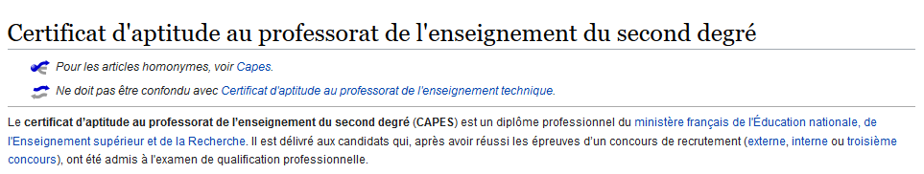
2 phases :
admission aux concours,
titularisation par l’employeur après 1 année de formation.
3 procédures de titularisations :
lauréats agents "réputés qualifiés" = CA sur avis,
lauréats agrégés = IGESR sur avis IP,
lauréats autres = jurys académiques.

Slide 32
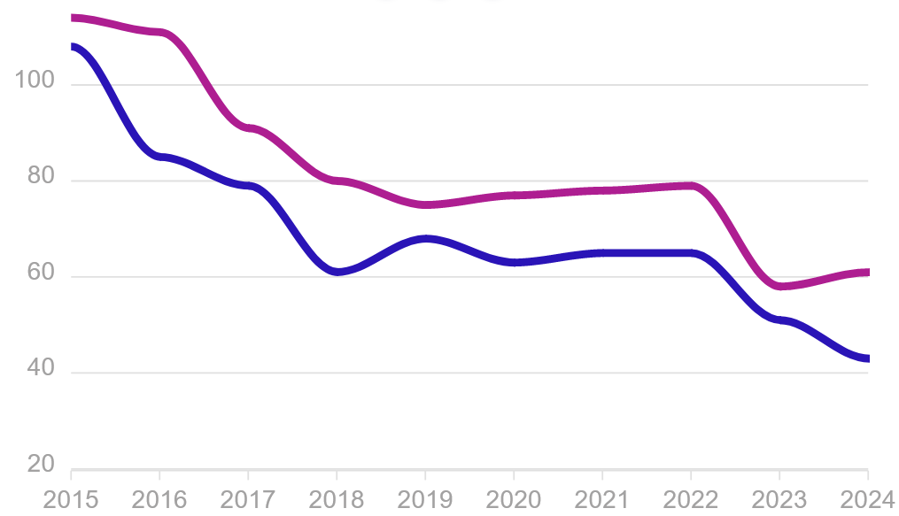
statistiques professeur.e.s stagiaires :
sur 10 années glissantes
869 professeurs stagiaires formés en NC
soit1/3 des professeurs du 2nd degré public + privé.

Slide 33
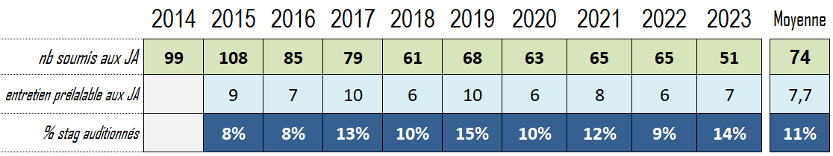
statistiques stagiaires en difficultés :
4 propositions de décisions
- titularisation
prolongation (en cas de congés sup à 36 jours),
renouvellement année supplémentaire de formation,
licenciement ou retour dans le corps d’origine.
11% de professeurs stagiaires en difficulté après une ou deux années de formation.

Slide 34
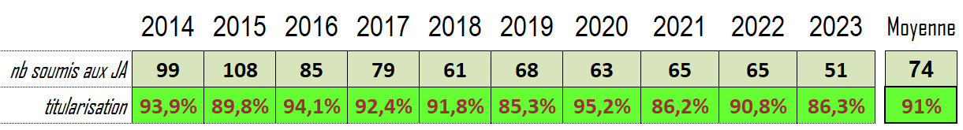
statistiques titularisation :
91% des stagiaires sont titularisés
après une ou deux années de formation.

Slide 35
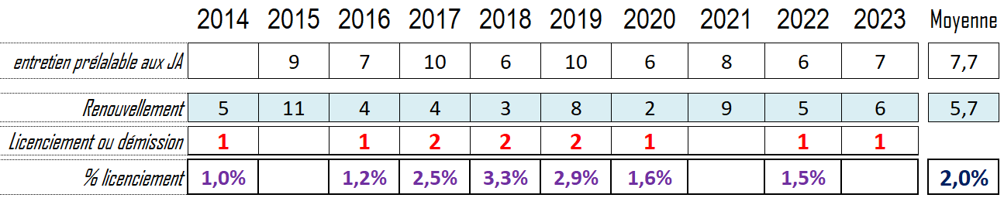
statistiques décisions JA :
seul 2% des stagiaires sont licenciés ou démissionnent après une ou deux années de formation.

Slide 36
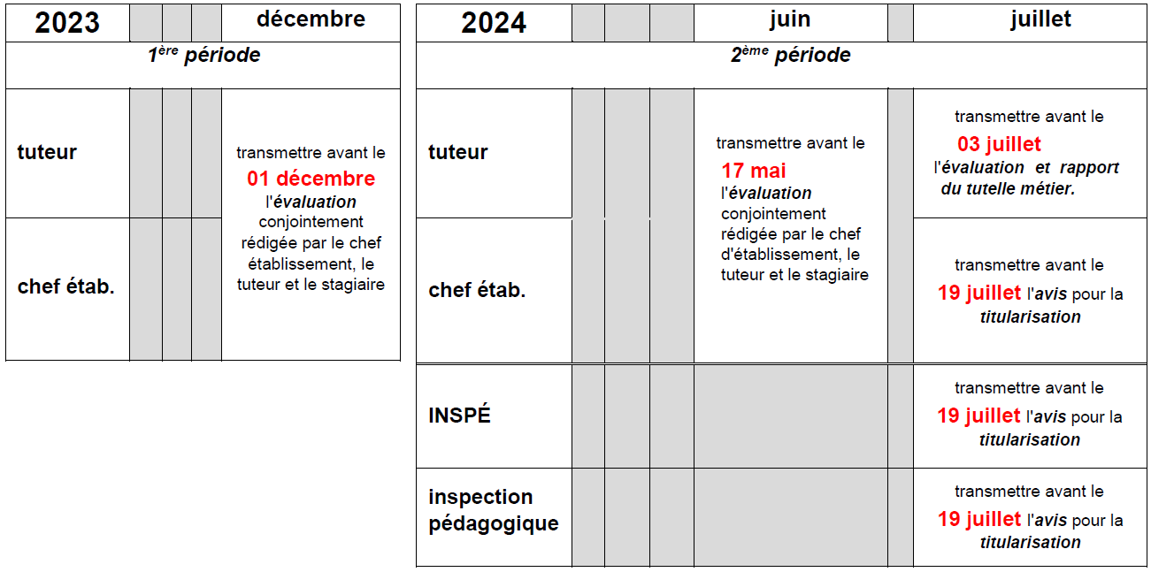
évaluation des professeurs stagiaires : échéancier 2023-2024

Slide 37

si un.e stagiaire rencontre des difficultés :
co-décision du CHEF D'ÉTABLISSEMENT + TUTRICE.TEUR d’une "procédure d'alerte" avec définition d’axes de progression.
avant le 05 juillet 2024.

Slide 38
délibérations et propositions du Jury Académique.
le jury académique délibèrera le mercredi 31 juillet 2024 :
1°- l'avis d'un membre des corps d'inspection après consultation du rapport du tuteur complété par un rapport d'inspection le cas échéant ,
2°- l'avis du chef de l'établissement ,
3°- (pour les stagiaires bénéficiant d’un parcours réalisé en alternance dont le stage en responsabilité à mi-temps) l'avis du directeur de l'INSPÉ responsable de la formation du stagiaire.

Slide 39
Quelques chiffres sur l’enseignement en Nouvelle-Calédonie
David BROUSTET

Slide 40
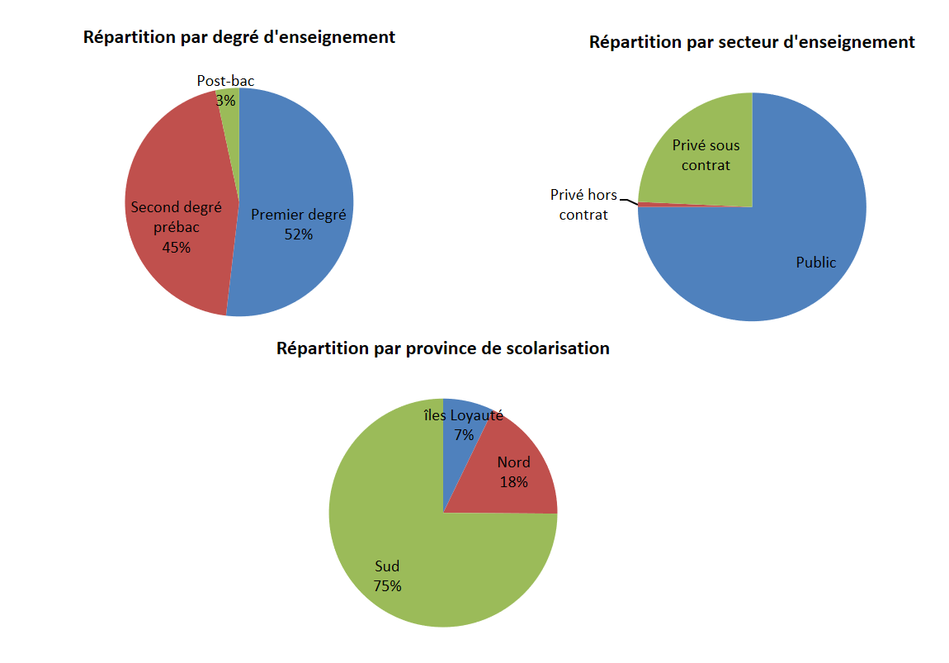
63 800 élèves scolarisés jusqu’au lycée à la rentrée 2023
Notes:
Part du secteur privé en métropole = 17%

Slide 41
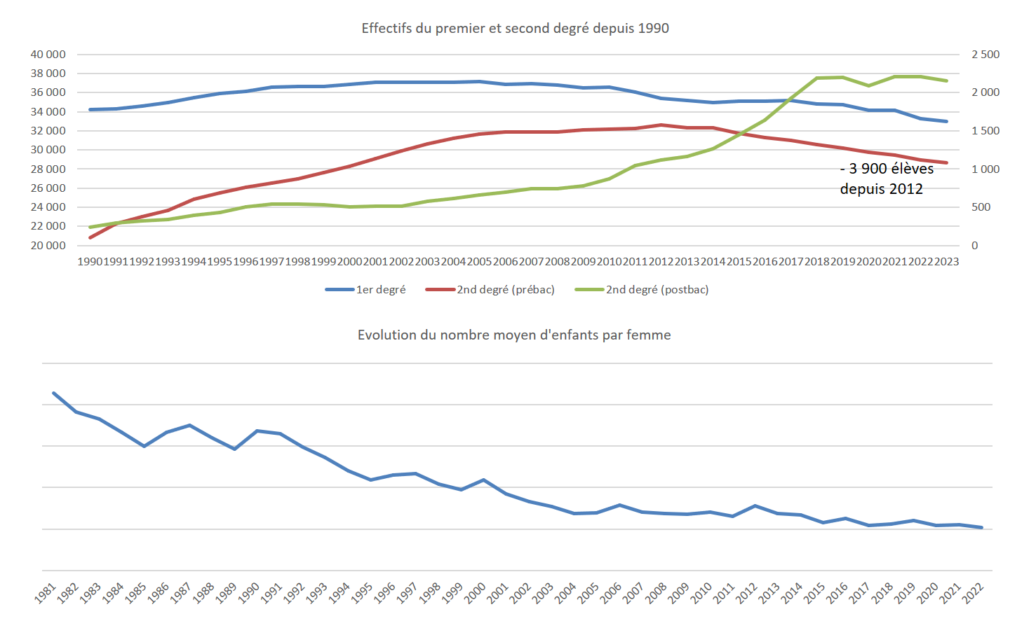
Des effectifs d’élèves globalement en diminution
Notes:
Les effectifs scolaires sont globalement orienté à la baisse :
Depuis 2008 dans le premier (baisse de 3 900 élèves)
Depuis 2014, baisse de 3 900 élèves en prébac (-12%) = 13 collèges (sur 55)
Dynamique démographique positive sur Païta, Koné et Sud de Dumbéa mais poursuite de la baisse globale des effectifs jusqu’en 2030
En raison principalement de la baisse du nombre d’enfants par femme (1 enfant de moins par rapport à 1990) !
Auquel s’ajoute un déficit migratoire observé depuis le dernier recensement générale de la population et qui s’est amplifié depuis
A l’inverse, les effectifs en post-bac ont fortement progressé en raison de l’augmentation de l’offre de formation et de la montée pédagogique et sont stables depuis.

Slide 42
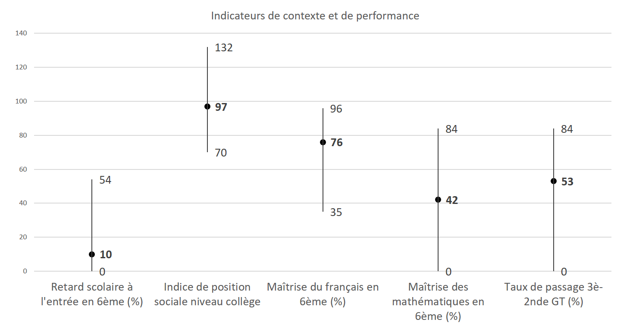
De fortes disparités selon l’établissement
Notes:
Au regard des indicateurs de contexte et de performance, il existe de fortes disparités selon les établissements
Au-delà du niveau de maîtrise, les écarts entre élèves selon leur origine sociale classent par ailleurs la Nouvelle-Calédonie parmi les académies les moins équitables, particulièrement en mathématiques où l’influence du milieu social est plus important.
Des disparités entre établissement qui révèlent des disparités géographiques entre côte Ouest et côte Est-îles alentours

Slide 43
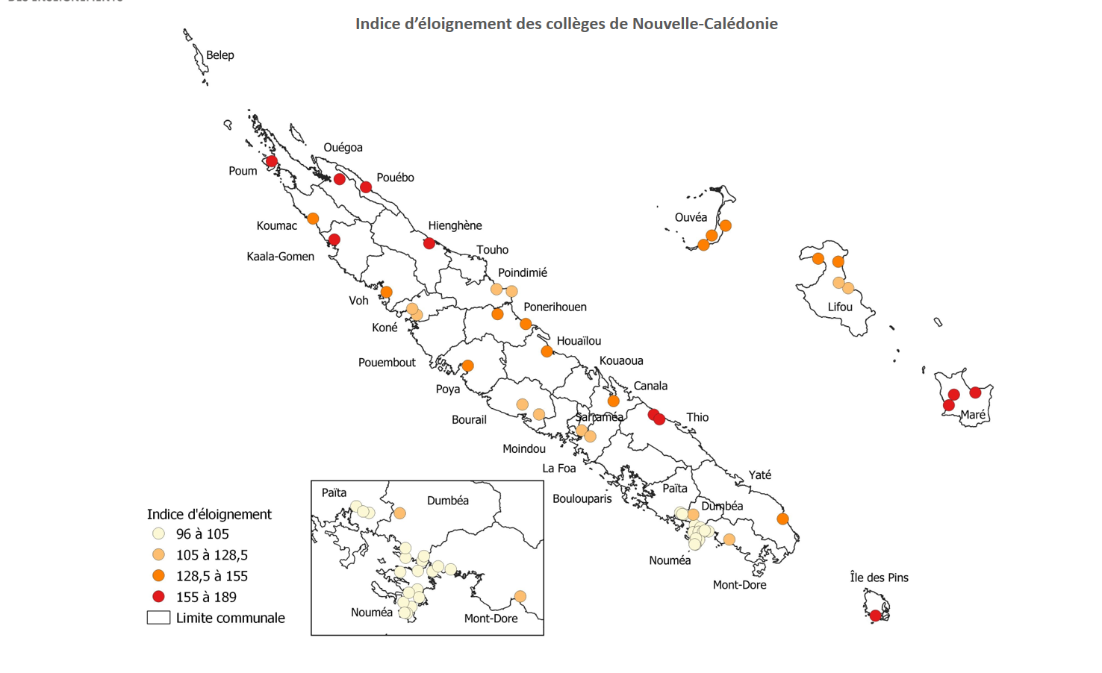
Des collèges très isolés et bien plus éloignés que ceux de métropole
Notes:
La NC se distingue par des collèges très isolés et bien plus éloignés, au sens de l’indicateur de la direction de l’évaluation, de la prospective et de la performance (DEPP), que ceux de métropole et des départements d’Outre-Mer.
Indice qui synthétise la notion d’éloignement pour un établissement donné en tenant compte de la ruralité du territoire, de la densité et de la diversité de l’offre scolaire et de l’accès aux équipements sportifs et culturels
C’est même l’académie dont l’indice (128,5) est le plus élevé de toutes les académies (mis à part la Polynésie française pour laquelle il n’a pas été évalué), supérieur à la Guyane (indice de 125,3) et à la Corse (indice de 112,3).
Autre spécificité : les collèges les plus éloignés sont socialement plus défavorisés et cumulent pratiquement tous les facteurs a priori défavorables à la réussite éducative :
forte proportion de boursiers,
faible maîtrise des fondamentaux à l’entrée en sixième,
moyennes plus faibles aux épreuves écrites du diplôme national du brevet,
taux d’orientation en seconde générale ou technologique en retrait et
pourcentage plus élevé d’enseignants non titulaires.

Slide 44
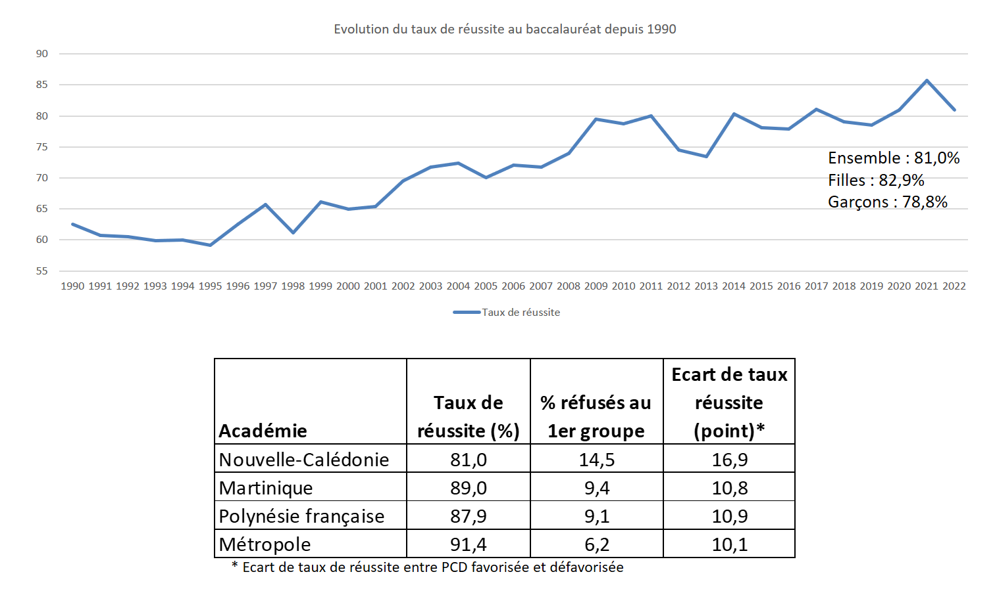
Un pourcentage de candidats refusés dès le premier groupe d’épreuves au baccalauréat plus élevé que la moyenne métropolitaine et les académies comparables
Notes:
Au cours des 30 dernières années, le taux de réussite au baccalauréat a considérablement progressé
Mais demeure inférieur aux académies socialement comparables en raison d’un pourcentage de candidats refusés au premier groupe plus important lié en partie à l’absentéisme aux épreuves
Par ailleurs, l’analyse des niveaux de réussite selon l’origine sociale révèle par ailleurs des écarts plus importants en NC entre les candidats socialement défavorisés et ceux issus d’une famille favorisée

Slide 45
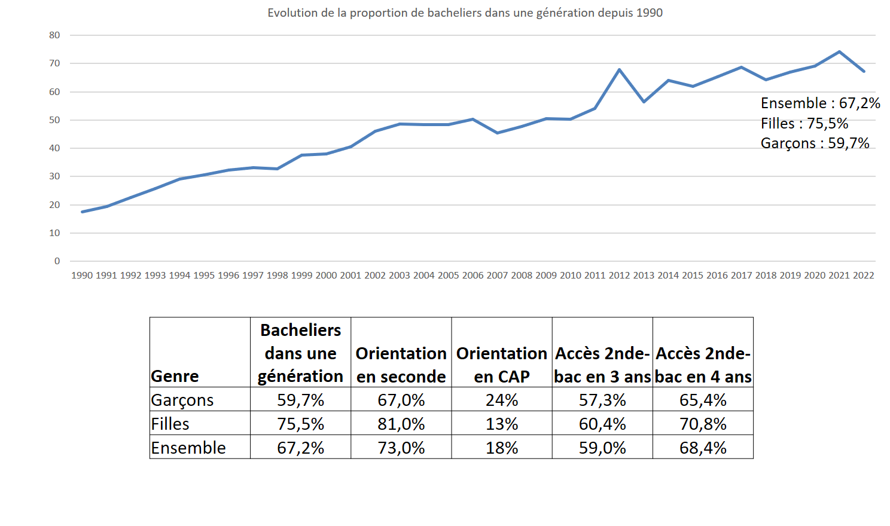
Un écart entre les filles et les garçons deux fois supérieur à la métropole
Notes:
Depuis 1990, la proportion de bacheliers dans une génération a considérablement progressé
L’écart entre les filles et les garçons est supérieur à la métropole (16 points contre 10 points)
En raison d’une différence notable d’orientation en 2nde, les garçons étant plus nombreux à poursuivre en CAP, et d’un moindre taux d’accès de la seconde au bac chez les garçons

Slide 46
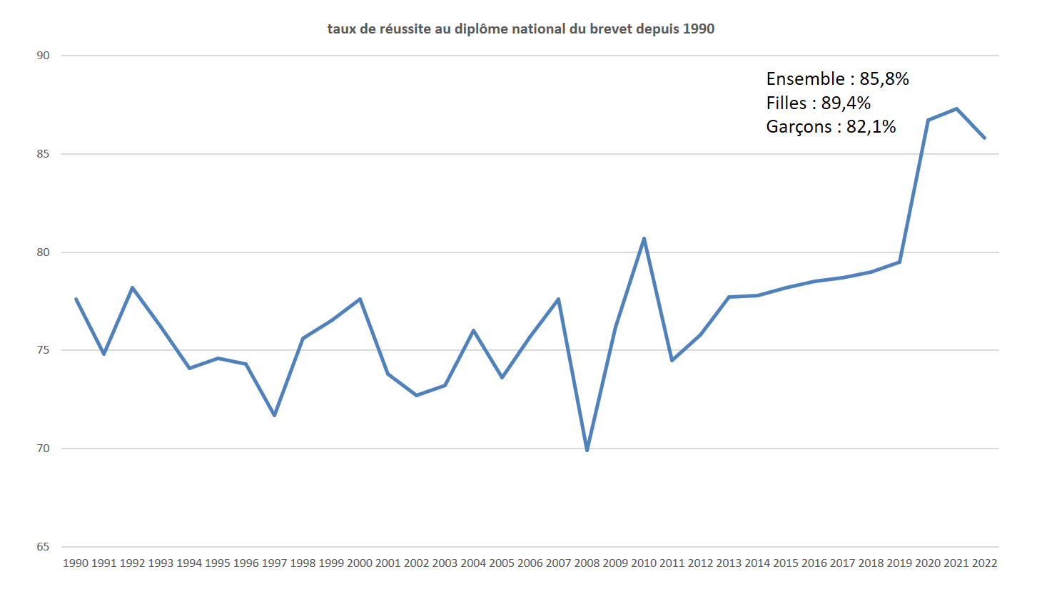
Un écart de réussite important selon l’origine sociale
Notes:
Le taux de réussite au DNB est en progression depuis 2012
L’écart de réussite entre les élèves socialement défavorisés et ceux issus d’une famille favorisée est en diminution mais demeure important (15 points en 2022 et 25 en 2019)

Slide 47
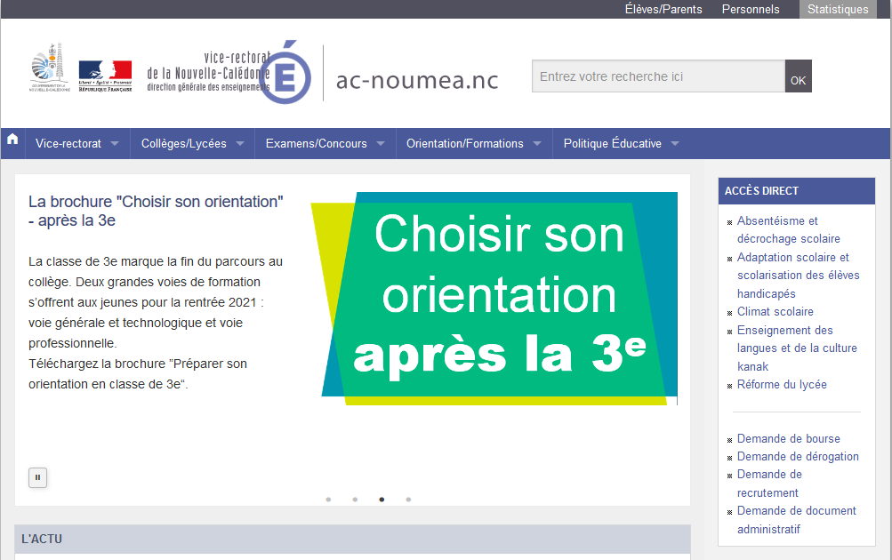
Un espace statistique facilement accessible…
Notes:
Le taux de réussite au DNB est en progression depuis 2012
L’écart de réussite entre les élèves socialement défavorisés et ceux issus d’une famille favorisée est en diminution mais demeure important (15 points en 2022 et 25 en 2019)

Slide 48
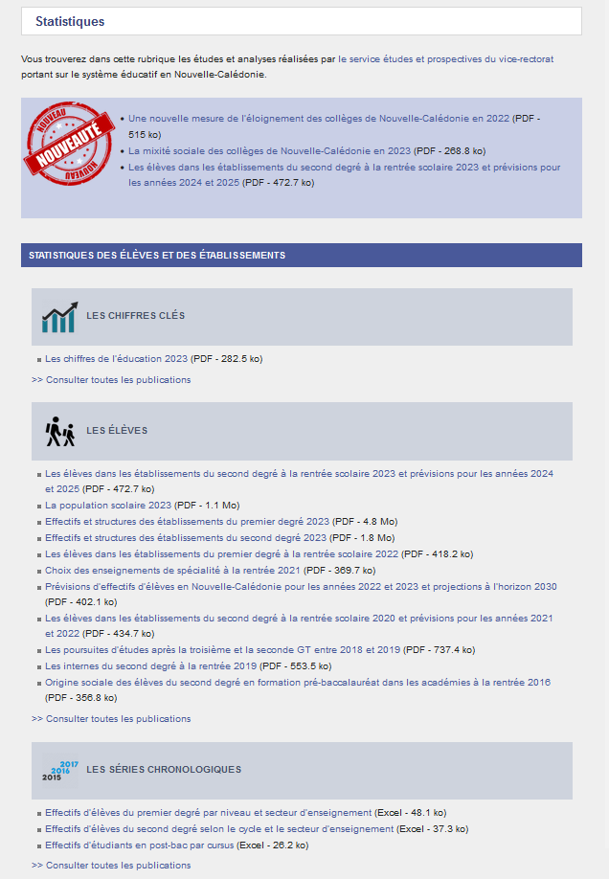
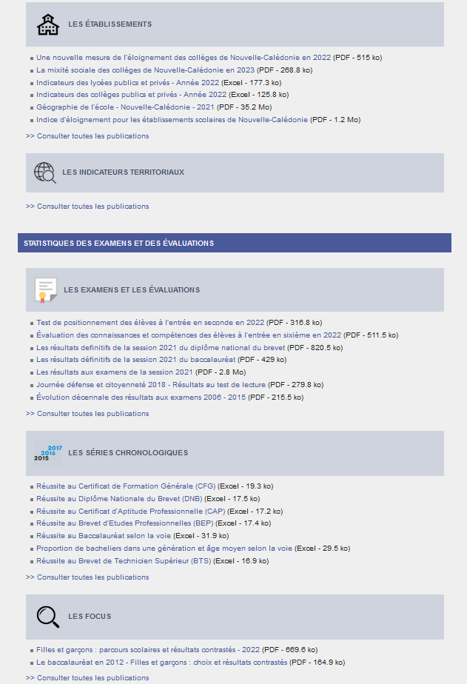
… à tout type de lecteurs
Notes:
Le taux de réussite au DNB est en progression depuis 2012
L’écart de réussite entre les élèves socialement défavorisés et ceux issus d’une famille favorisée est en diminution mais demeure important (15 points en 2022 et 25 en 2019)

Slide 49
CALENDRIER DES JOURNÉES D’ACCUEIL

Slide 50
Mardi 22 août 2023
7h30 - 11h30 - Amphi Guy Agniel
Accueil et réunion de rentrée
13h30 - 16h30 - INSPE
Accueil disciplinaire
Mercredi 23 août 2023
8h - 11h – INSPE (salle de réunion et salle 3)
Gestion de classe
13h - 16h30 – INSPE (salle de réunion)
Le numérique à l'Ecole
La place de l'oral dans les différents parcours
La valorisation de la voie professionnelle
La persévérance scolaire
Jeudi 24 août 2023
Matinée
Didactique disciplinaire
13h30 - 16h30 – INSPE (Salle de réunion)
Agir sur le climat scolaire

Slide 51
QUESTIONS DIVERSES

Slide 52
Nous vous remercions de votre attention et vous souhaitons une excellente année de stage.

